Slide 1
Controle de perdas d’água em Limoeiro do Norte - CE
José Garcia Alves Lima

Slide 3
Conceitos de perda d’água
Indicador operacional muito importante
A “perda de água física” ou “real”, quando o volume de água disponibilizado no sistema de distribuição pelas operadoras não é utilizado pelos clientes, sendo desperdiçado antes de chegar às unidades de consumo, e
A “perda de água comercial” ou “aparente” quando o volume utilizado não é devidamente computado nas unidades de consumo, sendo cobrado de forma inadequada.

Slide 7
Cenário: perdas d’água
Segundo a 20° publicação do SNIS, referente ao ano de 2014, que foi lançada no último dia 18 fevereiro, mostra que o Brasil possui um índice de perdas de água distribuídas na ordem de 46,9%. Ou seja, quase metade de toda a água potável, após receber todo o tratamento necessário para a ingestão humana, simplesmente não chega aonde deveria chegar: ao ser humano.
A média de perdas d’água no Nordeste brasileiro chega a ser superior a nacional, onde cerca de 48,4% da água tratada é perdida. Adenda-se que em cinco Estados, a média chega a ser superior a 50%: Piauí (51,7%), Pernambuco (51,9%), Rio Grande do Norte (55,8%), Sergipe (60,8%) e Maranhão (62,2%).
O Ceará, que possui mais 80% de seu território inserido no semiárido e fortemente atingido pelas secas, perde algo em torno de 42,4% de toda a sua água tratada antes de chegar aos domicílios: uma quantidade preocupante.

Slide 8
O que fazer quando não a operadora não possui tecnologia específica para tal?
Hidrometração;
Investimento nos funcionários
Manutenção do sistema;
Aquisição de veículos;
Dialogar com a comunidade;
Campanhas de educação ambiental;
Empoderar a comunidade (fiscalização, diálogo, canal aberto e transparência)
Buscar parcerias e tecnologia de baixo custo

Slide 9
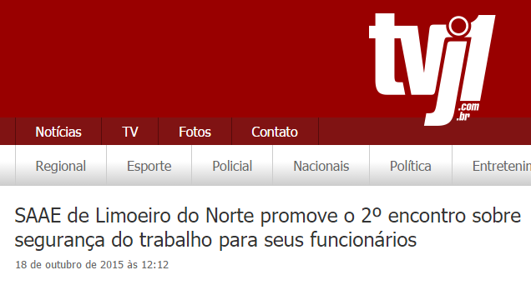
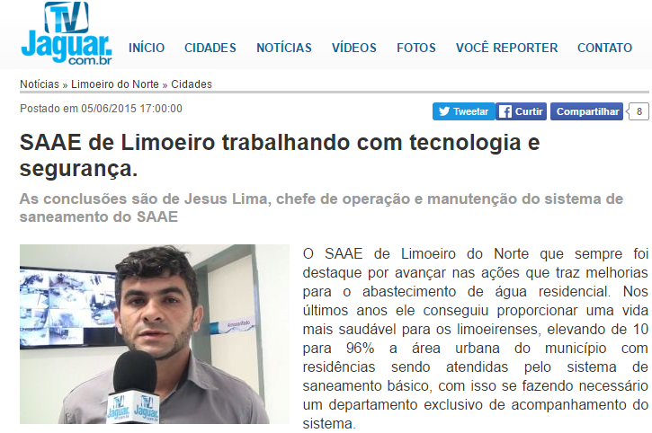
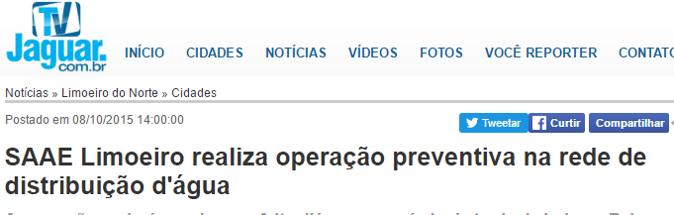
Investimento nos funcionários

Slide 10

Diálogo com a comunidade

Slide 11
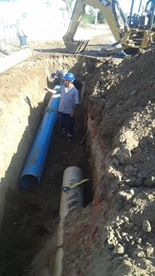
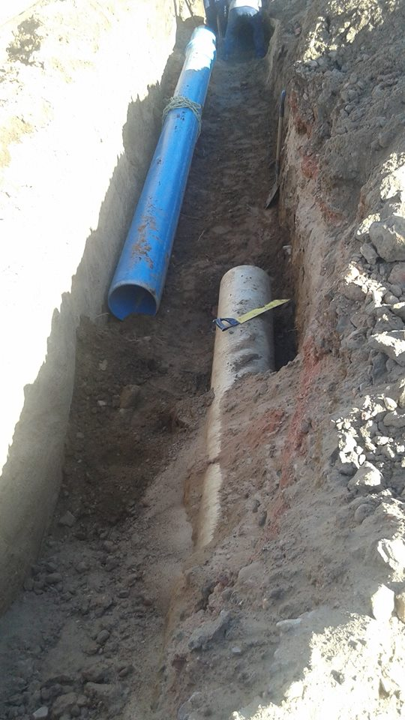
Manutenção

Slide 12




Educação Ambiental

Slide 13


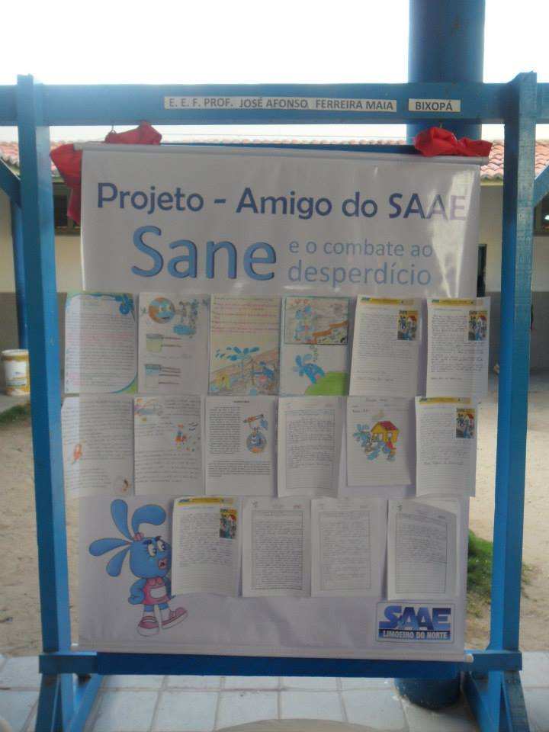
Educação Ambiental

Slide 14
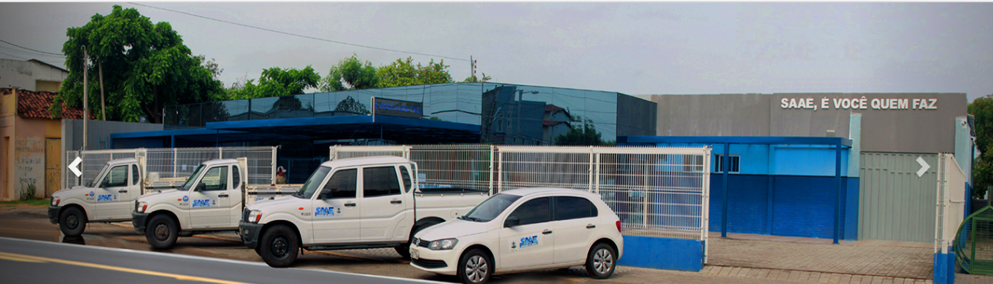
Aquisição de veículos

Slide 15


Empoderamento comunitário

Slide 16
Isso funciona?
Em Limoeiro do Norte – CE, o índice de perdas se encontra na ordem de 12,99% (SNIS, 2014), valor que representa ser 3,6 vezes menor do que a média nacional, 3,7 vezes menor do que a média do Nordeste e 3,2 vezes menor do que a média estadual, apresentando redução significativa de 6,35% ao ano).
Ano de referência | % Perdas na distribuição
2007 | 57,6
2008 | 39,59
2009 | 33,9
2010 | 21,84
2011 | 21,84
2012 | 6,95
2013 | 11,55
2014 | 12,99

Slide 17
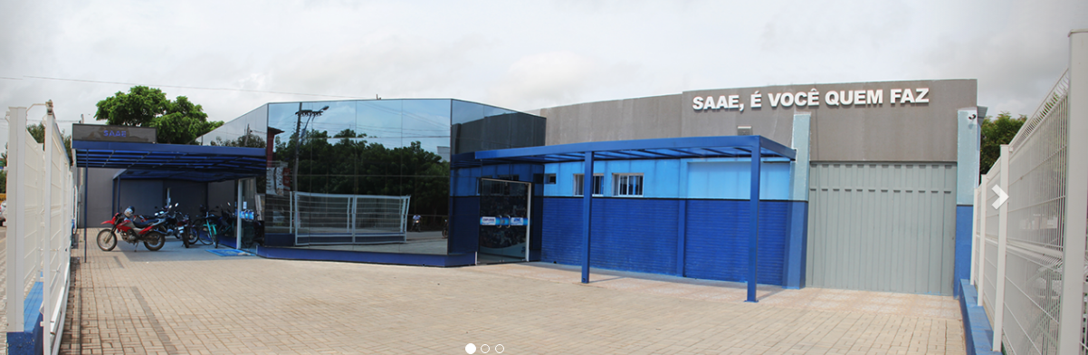
Conclusão
O SAAE de Limoeiro do Norte informa que a redução só foi possível devido a investimento no setor, substituindo equipamentos obsoletos, capacitando os profissionais, adquirindo novos veículos (que viabiliza mais velocidade no atendimento), e, principalmente, pelo fortalecimento do diálogo com os cidadãos, que são estimulados a fiscalizar e denunciar qualquer irregularidade que venha a interferir ou mesmo inviabilizar o acesso ao líquido vital.

Slide 18
Controle de perdas d’água em Limoeiro do Norte - CE
José Garcia Alves Lima

